Slide 1
Aikakausmedioiden someyleisöt / tammikuu 2021
 | tammikuu 2021, %-osuus yleisöstä | muutos %-osuudessa vrt. tammikuu 2020
Facebook | 50,5 | -1,8
Instagram | 29,7 | +3,5
Twitter | 15,0 | -2,3
YouTube | 3,1 | +0,4
Pinterest | 1,7 | +0,3
Seuraajia kaikissa
kanavissa* (kpl)
4 385 055
Lähde: Aikakausmediat somessa 1/2021
*) Kaikkien seurattujen lehtien somekanavien tykkääjät, seuraajat ja tilaajat Facebookissa, Instagramissa, Twitterissä, YouTubessa ja Pinterestissä.

Slide 2
Huom!
Tammikuun raportti ei ole seurattujen medioiden suuren vaihtuvuuden takia suoraan vertailukelpoinen edelliseen. Seurannasta poistuneet ja siihen uutena mukaan tulleet mediat on listattu esityksen loppuun. Twitterin osalta yleisömäärän laskuun vaikutti erityisesti Markkinointi & Mainonnan poistuminen seurannasta.

Slide 3
Yleisömäärien kehitys 1/2020 – 1/2021
kaikki
kanavat yhteensä
+ 351 705
⬆ 9 %
4 385 055
4 033 350
+ 104 126
⬆ 5 %
2 111 007
2 215 133
+ 244 342
⬆ 23 %
1 301 423
1 057 081
- 38 921
↓ 6 %
697 180
658 259
Lähde: Aikakausmediat somessa 1/2021

Slide 4
Yleisömäärien muutos / tammikuu 2021
kaikki
kanavat yhteensä
Lähde: Aikakausmediat somessa 1/2021
*) kuukausien keskiarvo 2016 tammikuusta alkaen

Slide 5
Eniten seuraajia kaikissa kanavissa TOP 20 / tammikuu 2021
 |  | seuraajia*
1. | Talouselämä | 224 711 | ( - )
2. | Aku Ankka | 211 083 | ( - )
3. | Suomen Luonto | 206 683 | ( - )
4. | Suomen Kuvalehti | 164 003 | ( - )
5. | Seiska | 157 339 | ( - )
6. | Yhteishyvä | 152 821 | ( - )
7. | Meillä kotona | 143 231 | ( - )
8. | Soppa365 | 117 565 | ( - )
9. | Me Naiset | 115 167 | ( - )
10. | Demi | 110 866 | ( - )
 |  | seuraajia*
11. | Kodin Kuvalehti | 103 908 | ( - )
12. | Maku | 89 336 | ( - )
13. | Kotivinkki | 83 076 | ( - )
14. | Kotiliesi | 79 516 | ( - )
15. | Tiede | 74 165 | ↑+1
16. | Koti ja keittiö | 67 349 | ↑+1
17. | Anna | 65 813 | ↑+1
18. | Avotakka | 64 259 | ↑+1
19. | Unelmien Talo & Koti | 62 602 | ↑+1
20. | Meidän Perhe | 55 018 | ↑+1
Lähde: Aikakausmediat somessa 1/2021
*) Kaikkien seurattujen lehtien somekanavien tykkääjät, seuraajat ja tilaajat Facebookissa, Instagramissa, Twitterissä, YouTubessa ja Pinterestissä.

Slide 6
Eniten seuraajia Facebookissa TOP 20 / tammikuu 2021
 |  | sivutykkäyksiä
1. | Aku Ankka | 145 577 | ( - )
2. | Suomen Luonto | 103 590 | ( - )
3. | Yhteishyvä | 92 982 | ( - )
4. | Seiska | 87 006 | ( - )
5. | Meillä kotona | 74 091 | ( - )
6. | Kodin Kuvalehti | 66 707 | ( - )
7. | Demi | 58 303 | ( - )
8. | Me Naiset | 55 155 | ( - )
9. | Soppa365 | 51 253 | ( - )
10. | Suomen Sotilas | 50 391 | ( - )
 |  | sivutykkäyksiä
11. | Tiede | 40 292 | ( - )
12. | Talouselämä | 39 826 | ( - )
13. | Meidän Perhe | 37 942 | ( - )
14. | Anna | 37 266 | ( - )
15. | Kotivinkki | 36 186 | ( - )
16. | Tehy | 35 886 | ( - )
17. | Kotiliesi | 35 195 | ↑+1
18. | Vauva | 34 458 | ↓-1
19. | Tekniikan Maailma | 33 277 | ( - )
20. | Potilaan Lääkärilehti | 31 004 | ( - )
Lähde: Aikakausmediat somessa 1/2021

Slide 7
Eniten seuraajia Instagramissa TOP 20 / tammikuu 2021
 |  | seuraajia
1. | Suomen Luonto | 86 709 | ( - )
2. | Meillä kotona | 65 026 | ( - )
3. | Soppa365 | 62 429 | ( - )
4. | Me Naiset | 54 344 | ( - )
5. | Maku | 50 807 | ( - )
6. | Yhteishyvä | 50 715 | ( - )
7. | Avotakka | 49 161 | ( - )
8. | Koti ja keittiö | 42 293 | ( - )
9. | Kotivinkki | 38 791 | ( - )
10. | Unelmien Talo & Koti | 37 410 | ( - )
 |  | seuraajia
11. | Kodin Kuvalehti | 35 598 | ( - )
12. | Glorian ruoka & viini | 35 114 | ( - )
13. | Glorian Koti | 31 921 | ( - )
14. | Demi | 28 637 | ( - )
15. | Viherpiha | 26 845 | ↑+2
16. | Deko | 26 753 | ↓-1
17. | Aku Ankka | 25 965 | ↓-1
18. | Suuri Käsityö | 23 855 | ↑+1
19. | Trendi | 23 822 | ↓-1
20. | Meidän Mökki | 23 608 | ↑+1
Lähde: Aikakausmediat somessa 1/2021

Slide 8
Eniten seuraajia Twitterissä TOP 20 / tammikuu 2021
 |  | seuraajia
1. | Talouselämä | 177 603 | ( - )
2. | Suomen Kuvalehti | 129 446 | ( - )
3. | Seiska | 48 802 | ↑+1
4. | Mikrobitti | 19 961 | ↑+1
5. | Image | 19 064 | ↑+1
6. | Tiede | 18 187 | ↑+1
7. | Suomen Luonto | 13 644 | ↑+1
8. | Tivi | 11 745 | ↑+1
9. | Urheilulehti | 9 977 | ↑+1
10. | Arvopaperi | 9 762 | ↑+1
 |  | seuraajia
11. | Suomen Lääkärilehti | 9 606 | ↑+2
12. | Tekniikan Maailma | 9 477 | ( - )
13. | Tekniikka & Talous | 8 449 | ↑+1
14. | Demokraatti | 8 309 | ↑+1
15. | Mediuutiset | 7 232 | ↑+1
16. | Potilaan Lääkärilehti | 6 999 | ↑+1
17. | Ylioppilaslehti | 6 328 | ↑+1
18. | Kuntalehti | 6 153 | ↑+1
19. | Tehy | 5 191 | ↑+1
20. | Taloustaito | 5 084 | ↑+1
Lähde: Aikakausmediat somessa 1/2021

Slide 9
Eniten seuraajia YouTubessa ja Pinterestissä TOP 10 / tammikuu 2021
YOUTUBE |  | kanavan tilaajia
1. | Aku Ankka | 35 900 | ( - )
2. | Demi | 19 900 | ( - )
3. | Tuulilasi | 17 000 | ( - )
4. | Siivet | 13 300 | ( - )
5. | Konepörssi | 9 520 | ( - )
6. | Koululainen | 4 640 | ( - )
7. | Suuri Käsityö | 4 290 | ( - )
8. | Yhteishyvä | 3 760 | ( - )
9. | Suomen Luonto | 2 740 | ( - )
10. | Meillä kotona | 2 570 | ( - )
PINTEREST |  | seuraajia
1. | Kotiliesi | 19 447 | ( - )
2. | Deko | 14 851 | ( - )
3. | Maku | 8 103 | ( - )
4. | Kotivinkki | 7 316 | ( - )
5. | Kotipuutarha | 5 619 | ( - )
6. | Yhteishyvä | 5 364 | ( - )
7. | Anna | 2 182 | ( - )
8. | Suuri Käsityö | 1 763 | ( - )
9. | Unelmien Talo & Koti | 1 675 | ( - )
10. | Meillä kotona | 1 516 | ( - )
Lähde: Aikakausmediat somessa 1/2021

Slide 10
Eniten uusia seuraajia kaikissa kanavissa / tammikuu 2021
 |  | uusia seuraajia*
1. | Meillä kotona | 3 735 | ↑+1
2. | Kotiliesi | 2 823 | ↑+1
3. | Suomen Luonto | 2 640 | ↓-2
4. | Tekniikan Maailma | 2 087 | ↑+5
5. | Yhteishyvä | 1 819 | ↑+2
6. | Suomen Kuvalehti | 1 732 | ↓-2
7. | Tieteen Kuvalehti Historia | 1 530 | ↓-2
8. | Viherpiha | 1 307 | ( - )
9. | Meidän Mökki | 1 226 | ↑+8
10. | Talouselämä | 1 201 | ↑+4
 |  | uusia seuraajia*
11. | Suuri Käsityö | 1 108 | ↑+7
12. | Maku | 1 102 | ↓-2
13. | Unelmien Talo & Koti | 1 034 | ↓-7
14. | Avotakka | 992 | ↓-3
15. | Anna | 930 | ↓-2
16. | Voi hyvin | 907 | ↑+4
17. | Kauneimmat Käsityöt | 890 | ↑+12
18. | Kotiliesi Käsityö | 840 | ↑+7
19. | Koti ja keittiö | 753 | ( - )
20. | Soppa365 | 735 | ↑+4
Lähde: Aikakausmediat somessa 1/2021
*) Kaikkien seurattujen lehtien somekanavien tykkääjät, seuraajat ja tilaajat Facebookissa, Instagramissa, Twitterissä, YouTubessa ja Pinterestissä.

Slide 11
Eniten uusia seuraajia Facebookissa, Instagramissa ja Twitterissä / tammikuu 2021
FACEBOOK |  | uusia seuraajia
1. | Tieteen Kuvalehti Historia | 1 530
2. | Meillä kotona | 1 327
3. | Kotiliesi | 1 121
4. | Tekniikan Maailma | 1 100
5. | Suomen Kuvalehti | 733
6. | Apu | 650
7. | Yhteishyvä | 644
8. | Anna | 470
9. | Kaksplus | 364
10. | Soppa365 | 334
INSTAGRAM |  | uusia seuraajia
1. | Meillä kotona | 2 343
2. | Suomen Luonto | 2 202
3. | Meidän Mökki | 1 179
4. | Yhteishyvä | 1 114
5. | Viherpiha | 1 111
6. | Kotiliesi | 987
7. | Avotakka | 933
8. | Tekniikan Maailma | 892
9. | Suuri Käsityö | 868
10. | Maku | 794
TWITTER |  | uusia seuraajia
1. | Talouselämä | 655
2. | Suomen Kuvalehti | 544
3. | Suomen Lääkärilehti | 231
4. | Mediuutiset | 130
5. | Arvopaperi | 116
6. | Suomen Luonto | 98
7. | Kuntalehti | 82
8. | Aku Ankka | 76
9. | Tiede | 74
10. | Ulkopolitiikka | 70
Lähde: Aikakausmediat somessa 1/2021

Slide 12
Mukana olleet mediat (208 kpl) / tammikuu 2021
Aarre Advokaatti Aku Ankka Alibi Allergia, Iho & Astma Anna Antiikki & Design Apteekkarilehti Apu Apu Juniori Arkkitehti Arkkitehtiuutiset Aromi Arvopaperi Askel Auto Bild Suomi Automaatioväylä Avotakka Caravan Deko Demi Demokraatti Diabetes DigiKuva Eeva Elintarvike ja Terveys Elmo Elämä Enertec Erä ET-lehti Evento Fakta FIT Gloria Glorian Koti Glorian ruoka & viini Gluteeniton Keittiö Goal GTi-Magazine Hevoshullu Hifimaailma Hiihto HR Viesti Hymy Hyvä Terveys Ihana Image Improbatur Insinööri Juoksija Jääkiekkolehti Kaikkien aikojen Joulu Kaksplus Kameralehti Katso Kauneimmat Käsityöt Kauneus & Terveys Kello & Kulta Kemia-Kemi Kippari KITA Kiinteistö & Talotekniikka Kodin Kuvalehti Kodin Pellervo Koiramme Kolmiokirjan Ristikot Kommuntorget - Finlands kommuntidning Konekuriiri Konepörssi Koneviesti Koti ja keittiö Koti ja maaseutu Kotiliesi Kotiliesi Käsityö Kotilääkäri Kotimaa KotiMikro Kotipuutarha Kotitalo Kotivinkki Koululainen Kuluttaja Kuntalehti Kuntatekniikka Kunto Plus Kuriren Lapsen Maailma Lastenkirkko Leivotaan Linja Maailman Kuvalehti Maalla Maku Matkaopas Me Naiset Mediuutiset Meidän Mökki Meidän Perhe Meidän Talo Meillä kotona Metsälehti Metsästys ja Kalastus Metsästäjä Mikrobitti Minä Olen Mondo Moottori Motiivi Museo Nuotta …

Slide 13
Mukana olleet mediat (208 kpl) / tammikuu 2021
… Nyyrikki Oma Aika Oma PIHA Ortodoksiviesti Osuustoiminta Palokuntalainen Parnasso Pelastustieto Pelit Perhokalastus Perusta Pieni on Suurin Pinni Polemiikki Positio Potilaan Lääkärilehti Print&Media prointerior Promaint prometalli - metallialan ammattilehti PUUTARHA&kauppa Pyöräily+Triathlon Rakennuslehti Rakennustaito Reserviläinen Riffi RONDO Classic Sairaanhoitaja Sana Sanansaattaja Secretarius Seiska Selkosanomat Seura Shaker Siivet Soppa365 Sport Suomen Autolehti Suomen Hammaslääkärilehti Suomen Kiinteistölehti Suomen Kuvalehti Suomen Luonto Suomen Lääkärilehti Suomen Sotilas SuomiViihde Super Suuri Käsityö Systeri Systole Sähkömaailma Taide TAITO Talentia Talotekniikka Talouselämä Taloustaito Teatteri&Tanssi+Sirkus Tee Itse Tehy Tekniikan Maailma Tekniikka & Talous Tiede Tiede Luonto Tieteen Kuvalehti Tieteen Kuvalehti Historia Tilisanomat Tivi TM Rakennusmaailma Trendi Tunne & Mieli Tuulilasi TV-maailma Työ Terveys Turvallisuus Ulkopolitiikka Ultra Unelmien Talo & Koti Urheilulehti Uusiouutiset V8-Magazine Valitut Palat - Reader's Digest Vapaa-ajan Kalastaja Vapaussoturi Vauhdin Maailma Vauva Vene Verotus Viherpiha Viini Vinkki Vitriini VIVA Voi hyvin X Yhteishyvä Yliopisto Ylioppilaslehti Ympäristö ja Terveys

Slide 14
Uudet kanavat seurannassa / tammikuu 2021
 | Facebook | Instagram | Twitter | YouTube | Pinterest
Arvopaperi |  | x
Elmo | x | x | x
Hevoshullu | x
Hymy |  | x
KITA |  |  | x
Kodin Pellervo | x
Kotimaa | x
Kuntatekniikka |  |  | x
Lastenkirkko |  |  |  | x
Leivotaan | x
Meidän Perhe |  |  |  |  | x

Slide 15
Uudet kanavat seurannassa / tammikuu 2021
 | Facebook | Instagram | Twitter | YouTube | Pinterest
Metsästäjä |  | x
Museo | x | x
Oma PIHA | x | x
Perusta |  |  | x
Prometalli |  | x
Sana |  | x
Suomen Autolehti | x
Suomen Hammaslääkärilehti |  | x
Sähkömaailma | x
Talotekniikka |  | x

Slide 16
Uudet kanavat seurannassa / tammikuu 2021
 | Facebook | Instagram | Twitter | YouTube | Pinterest
Vapaa-ajan Kalastaja |  | x
Vitriini |  |  | x
Yliopisto |  | x

Slide 17
Seurannasta poistuneet kanavat / tammikuu 2021
 | Facebook | Instagram | Twitter | YouTube | Pinterest
3H+K | x | x | x |  | x
Ammattiautot |  |  |  | x
Cosmopolitan | x | x | x | x
Elle | x | x | x |  | x
GEO | x |  | x
Lumo |  | x | x
Markkinointi & Mainonta | x |  | x
Moodi |  |  | x
National Geographic Suomi | x | x | x

Slide 18
Seurannasta poistuneet kanavat / tammikuu 2021
 | Facebook | Instagram | Twitter | YouTube | Pinterest
Oluelle | x
OMjooga | x | x
Partiojohtaja | x | x | x
Sähköala.Fi | x | x |  | x
Tekniikan Historia | x
Terveydeksi | x |  | x
Vegaanikeittiö | x | x
Ylioppilaslehti Aino | x | x | x

Slide 19

Tutustu Aikakausmediat somessa -vuosiraporttiin!
Raportti sisältää kuukausiraportteja enemmän tietoa aikakausmedioiden someyleisön kehityksestä.
http://www.aikakausmedia.fi/tietoa-tutkimuksia/someseuranta/someseuranta-2020/

Slide 20
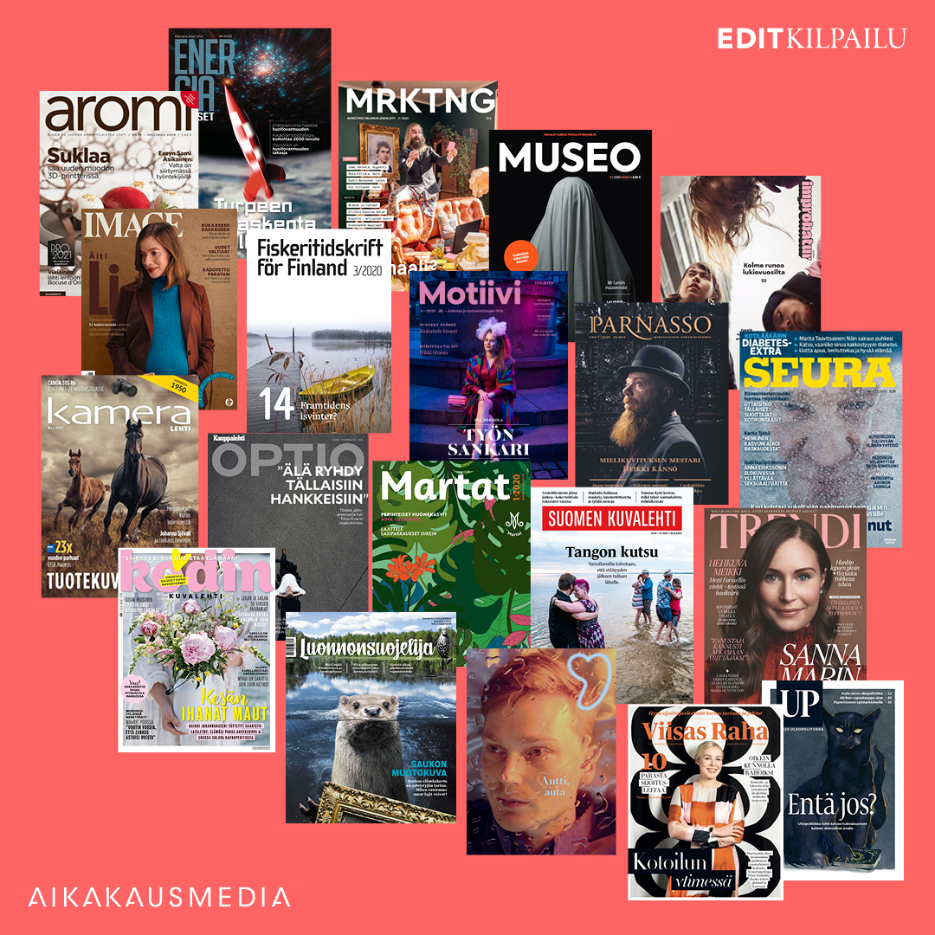
Äänestä suosikkiasi vuoden 2020 aikakauslehtikansista!
Arvomme äänestäneiden kesken
600 euron lahjakortin Tikettiin sekä aikakauslehden vuositilauksen.
www.editkilpailu.fi/kansi2020

Slide 21

Aikakausmedioiden
KMT 2020 -luvut päivitetty
Aikakausmedian raportteihin sekä Mediakortit.fi-palveluun on nyt lisätty Kansallisen Mediatutkimuksen tuoreet tiedot lehtien kokonaistavoittavuudesta ja digiyleisöistä.
www.aikakausmedia.fi/tietoa-tutkimuksia/kansallinen-mediatutkimus/lukijamaeaeraet-ja-kokonaistavoittavuus/

Slide 22
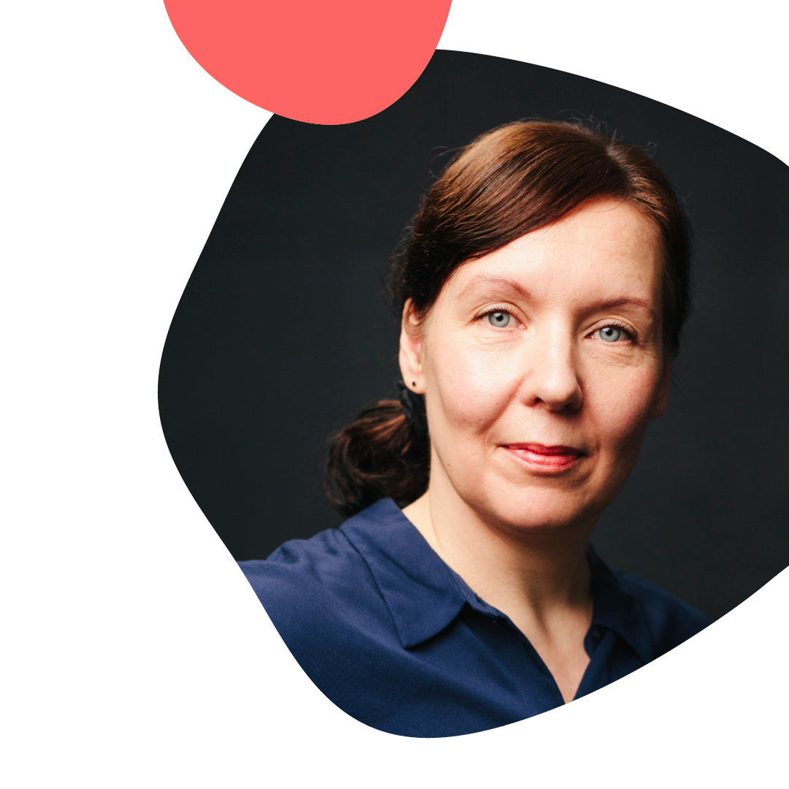
Tunne tekijät -sarjassa puhutaan mielenterveydestä
Suomalaisista joka toinen kokee elämänsä aikana jonkin mielenterveyden häiriön. Silti aiheesta puhumista kartetaan, tietää Tunne & Mieli -lehden päätoimittaja Meri Nykänen.
"Suuri osa ei ole valmis kertomaan ongelmistaan töissä, ja moni häpeää hoitoon hakeutumistaan. Helpompi on kertoa, että käsi on murtunut."
Nykänen kuitenkin kannustaa avoimuuteen, jotta apua uskaltaisi hakea mahdollisimman moni.
Lue lisää: www.aikakausmedia.fi/media-mainonta/tunne-tekijaet/meri-nykaenen-tunne-mieli

Slide 23
www.aikakausmedia.fi • www.mediakortit.fi
@aikakausmedia

